Slide 1


Slide 2

Jak zawsze, przed świętami czas oczekiwania
się dłuży. Czekamy na Mikołaja, prezenty,
wspólną kolację i gości, którzy nas często
odwiedzają. Zawsze jest podniosła atmosfera.
Choć wszyscy najpierw są jacyś podenerwowani,
spięci i niekiedy krzyczący na innych, potem,
jednak, już przy stole jest miło.

Slide 3
Tym razem też było podobnie. Tylko już nie mogliśmy się doczekać tych prezentów. Ja - Romek i moja siostra Nina stwierdziliśmy, że nasza cierpliwość jest już na wyczerpaniu
i prawdopodobnie nie wytrzymamy do Wigilii, by właśnie wtedy dowiedzieć się co nam ten Mikołaj przyniósł.

Slide 4
Okazja do tego, by wcześniej dowiedzieć się, jaka czeka na nas niespodzianka, nadarzyła się już następnego dnia. Rodzice nasi, po obiedzie zakomunikowali nam, że musze pojechać do miasta, by zrobić jeszcze raz zakupy. W tym czasie my mieliśmy posprzątać swoje pokoje.

Slide 5
Gdy tylko samochód rodziców zniknął nam sprzed oczu, postanowiliśmy poszukać nieco w szafkach tych niespodzianek, by zaspokoić tę naszą ciekawość. Niestety poszukiwania nie dały oczekiwanych rezultatów. Nic a nic nie znaleźliśmy w szafkach, poza rzeczami, które zawsze tam się znajdują. Troszkę ostudziło to nasz entuzjazm, ale nie zniechęciło do końca.

Slide 6
Odkryliśmy, że pod sufitem jest jeszcze jedna sprytna szafka. Mama mówi na to pawlacz. Pawlacz ten był niestety bardzo wysoko. By nasze przypuszczenia sprawdzić, musieliśmy wziąć drabinę. Wiedzieliśmy, że taka znajduje się w piwnicy. Ja, z racji tego, że jestem chłopcem wszedłem na tę drabinę, a Nina miała ją trzymać. Trzymała, a czy mocno?

Slide 7
W niedługiej chwili po wejściu drabina zaczęła się chwiać. Przestraszyłem się, noga mi się obsunęła i spadłem. Huk był duży, płacz jeszcze większy. Przerażenie Ninki było ogromne. Nie wiedzieliśmy, co zrobić. Bolała mnie noga i coś w brzuchu. Baliśmy się oboje, szczególnie reakcji rodziców. Nie zadzwoniliśmy po nich, bo jak się okazało właśnie podjechali autem przed dom.

Slide 8
Co się działo później, możecie się tylko domyślać, jednakże dziś z perspektywy czasu, uważam, że ciekawość to jednak jest „pierwszy stopień do piekła”.

Slide 9
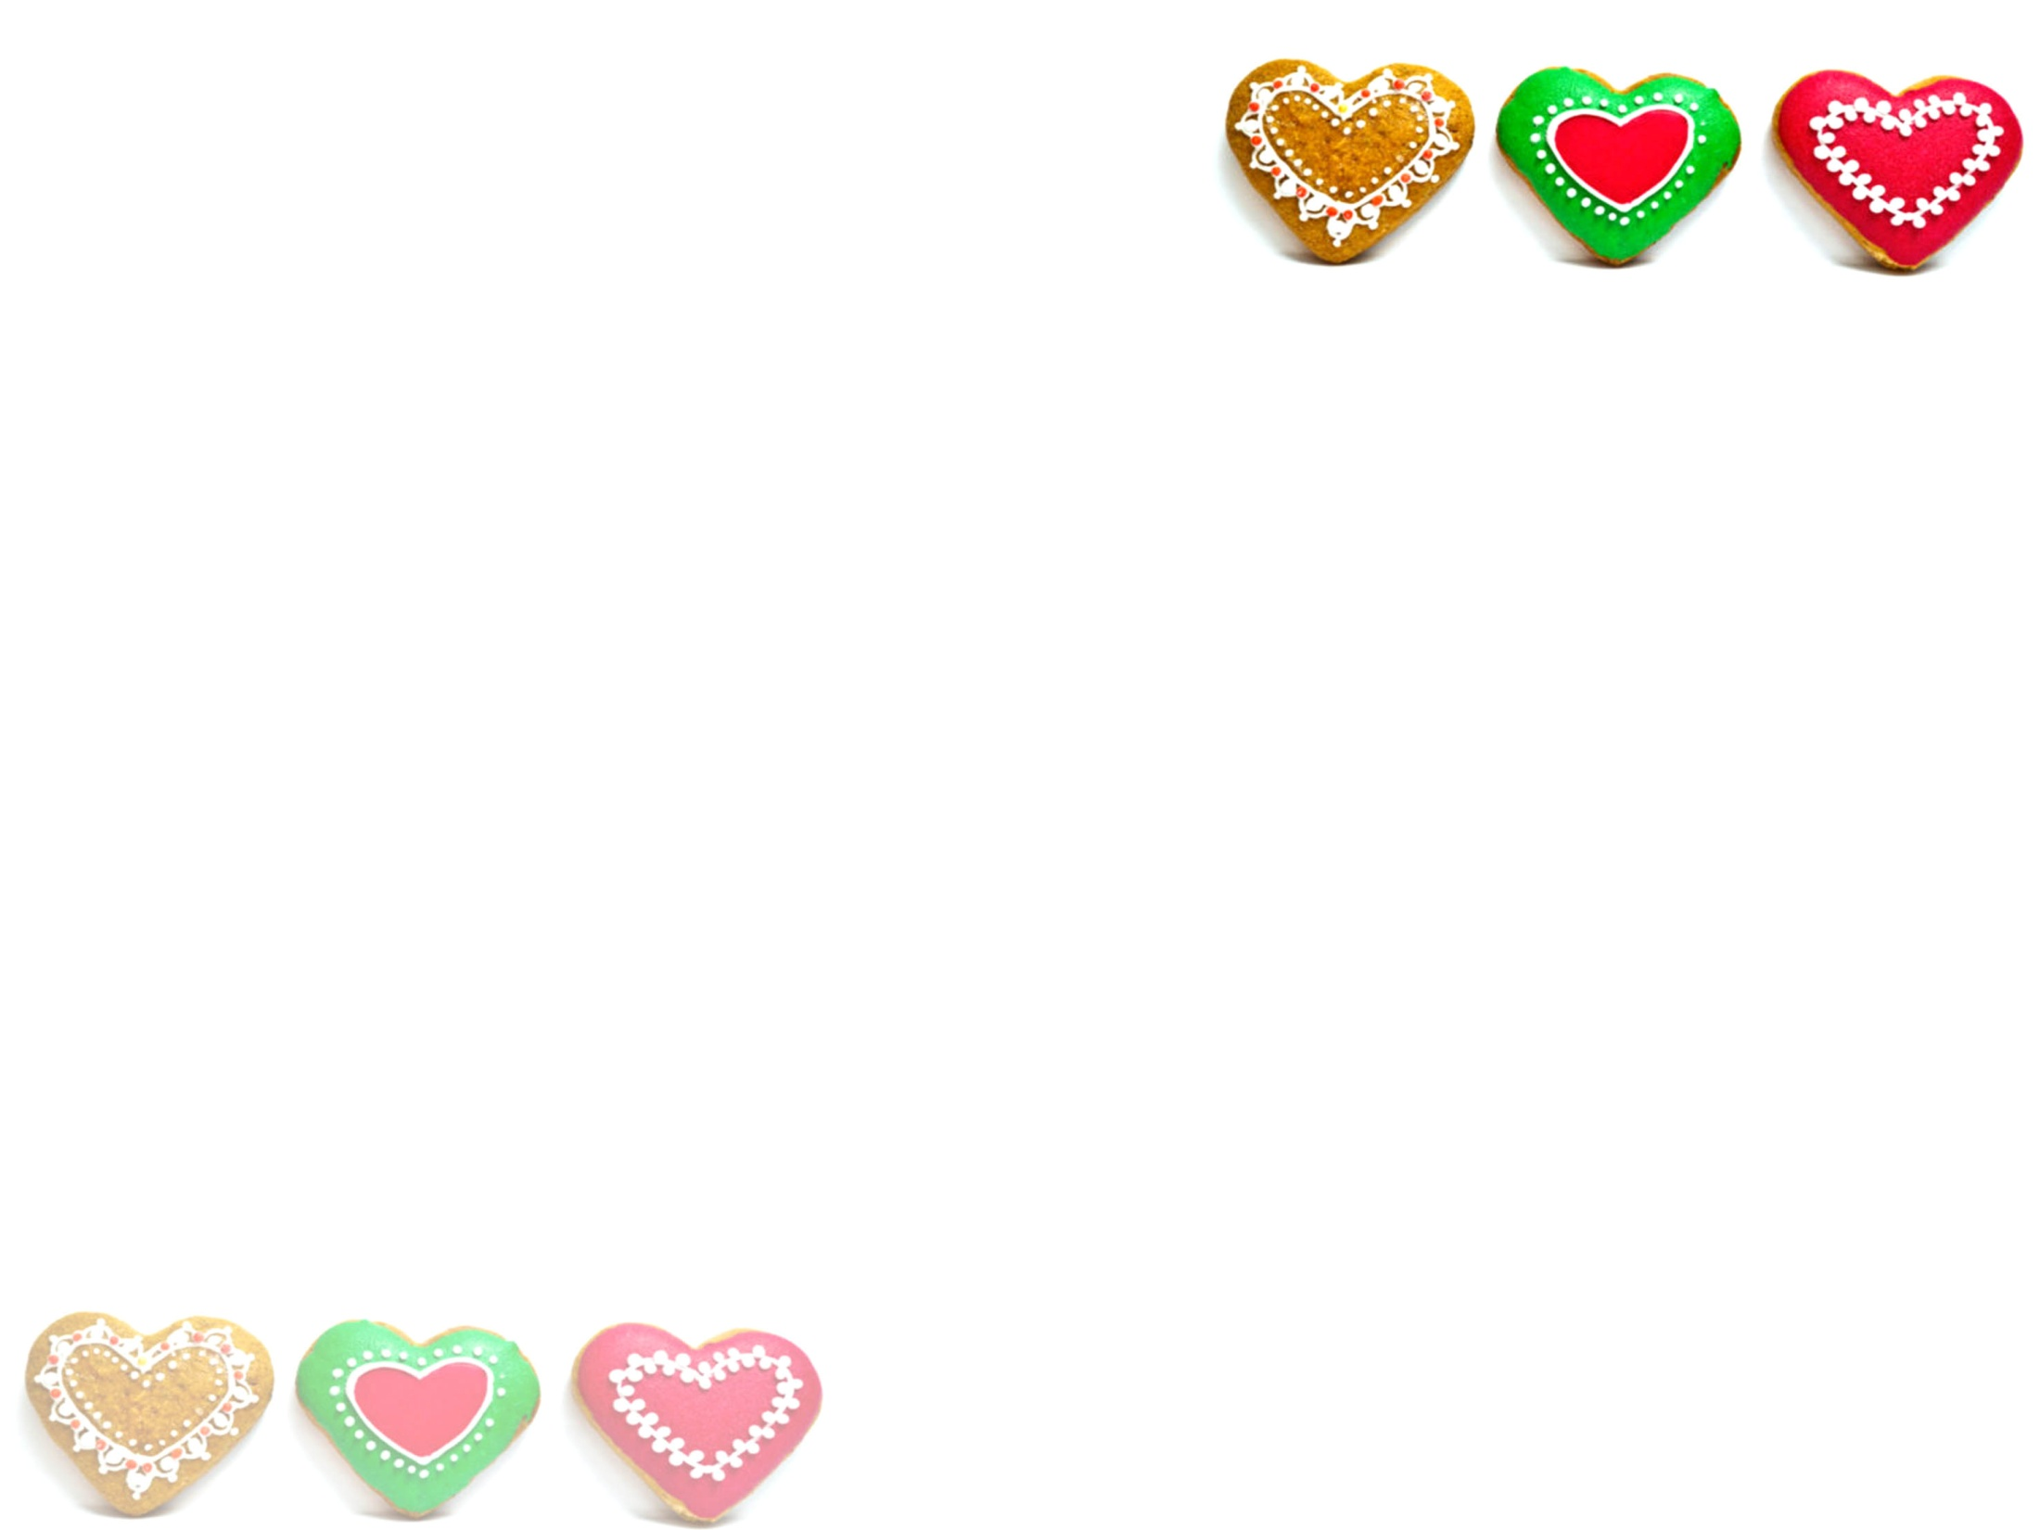
Piernikowe ciasteczka
małe
większe
największe
małe
średnie
duże

Slide 10
Piernikowe ciasteczka
brązowe
szorstkie
ozdobione
biały lukier
pachnące
świąteczne

Slide 11

Grudzień 2015
poniedziałek | wtorek | środa | czwartek | piątek | sobota | niedziela
 | 1 | 2 | 3 | 4 | 5 | 6
7 | 8 | 9 | 10 | 11 | 12 | 13
14 | 15 | 16 | 17 | 18 | 19 | 20
21 | 22 | 23 | 24 | 25 | 26 | 27
28 | 29 | 30 | 31

Slide 12
Grudzień 2015
poniedziałek | wtorek | środa | czwartek | piątek | sobota | niedziela
 | 1 | 2 | 3 | 4 | 5 | 6
7 | 8 | 9 | 10 | 11 | 12 | 13
14 | 15 | 16 | 17 | 18 | 19 | 20
21 | 22 | 23 | 24 | 25 | 26 | 27
28 | 29 | 30 | 31
Boże Narodzenie

Slide 13
Grudzień 2015
Mikołajki
poniedziałek | wtorek | środa | czwartek | piątek | sobota | niedziela
 | 1 | 2 | 3 | 4 | 5 | 6
7 | 8 | 9 | 10 | 11 | 12 | 13
14 | 15 | 16 | 17 | 18 | 19 | 20
21 | 22 | 23 | 24 | 25 | 26 | 27
28 | 29 | 30 | 31

Slide 14
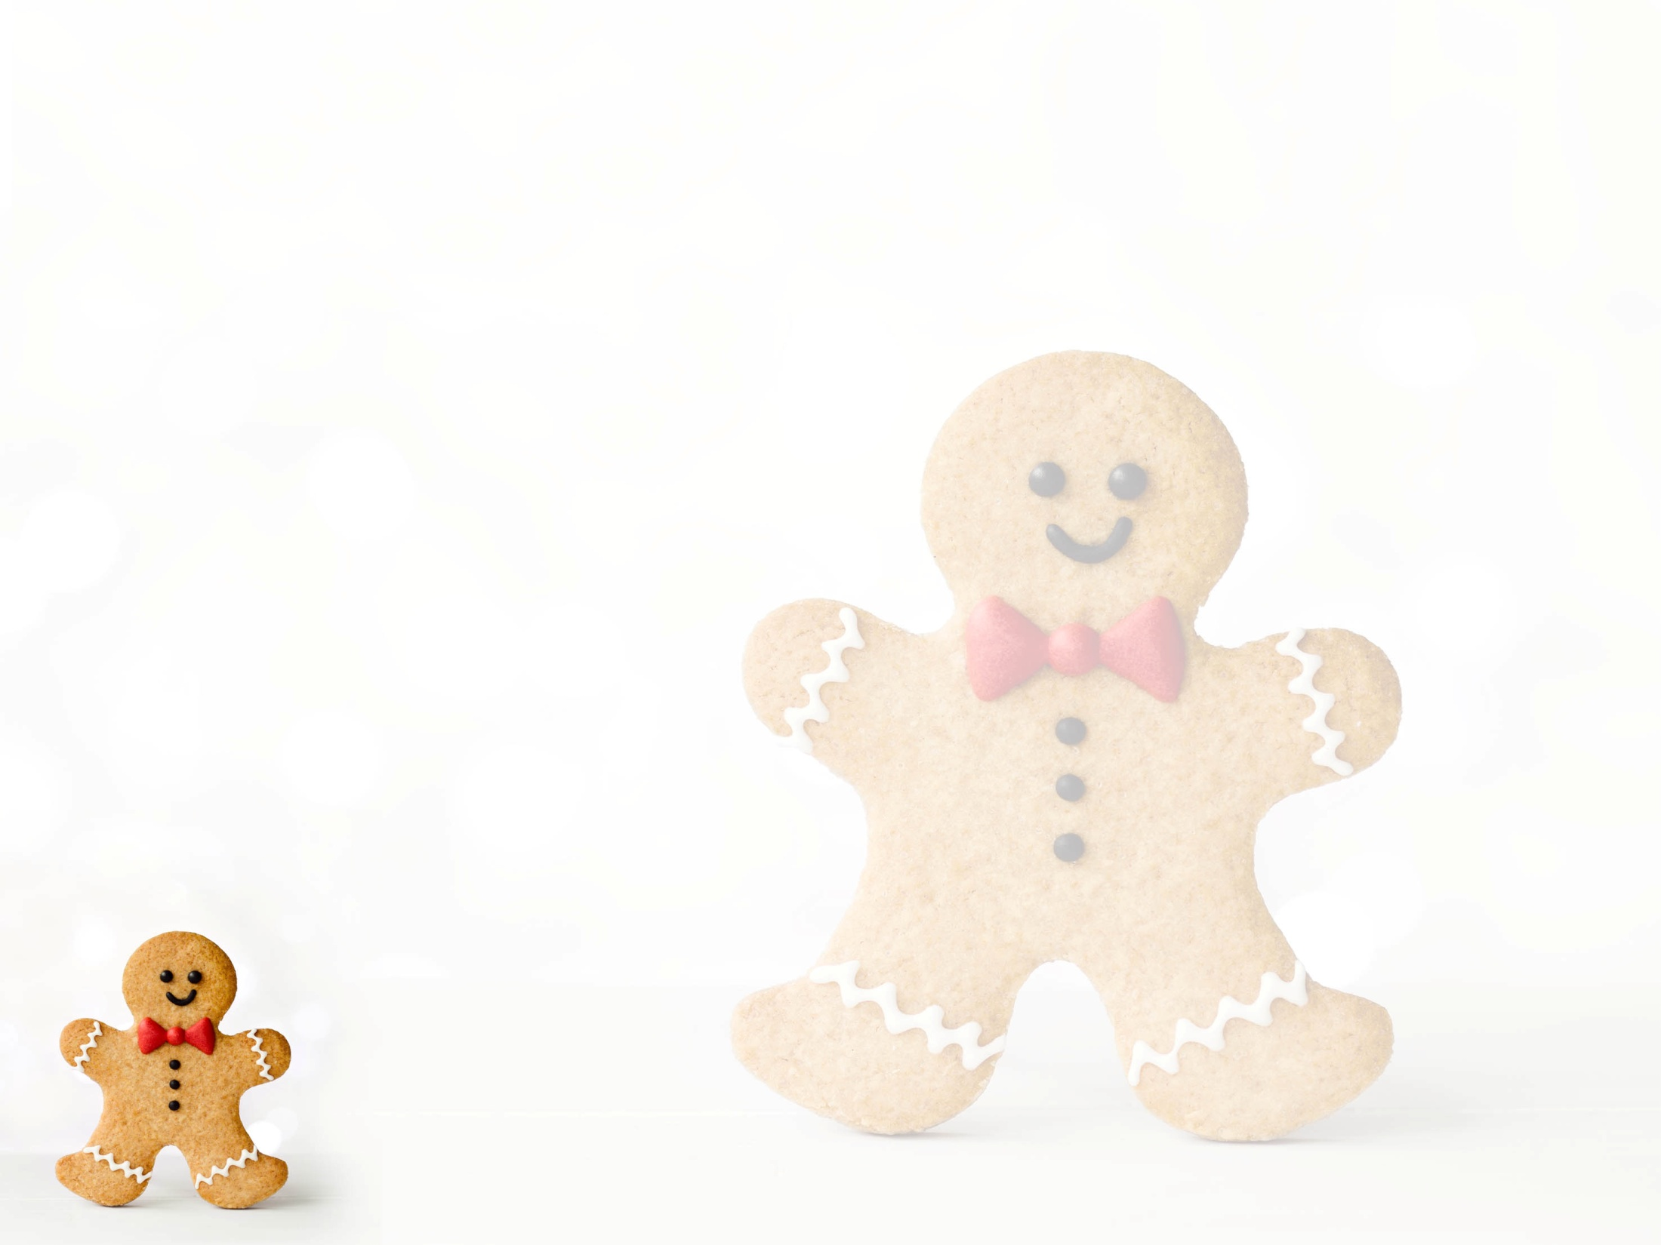
Matematyka ze smakiem
Składniki na ciasteczka:
1,5 szklanka miodu, ¾ kostki masła
(ok. 150 g), 2/3 szklanka cukru, ok.
500-550 g mąki pszennej, 1 opakowanie
przyprawy do piernika (20 g), 1 łyżeczka
sody lub proszku do pieczenia, 1 jajko.
Lukier: 1 białko, 1 szklanka cukru.

Slide 15
Sprawdź
daty ważności przyniesionych produktów spożywczych
Dlaczego są to ważne informacje
na produktach żywnościowych?

Slide 16
PIERNIKI
W rondelku podgrzać masło, miód i cukier.
Do dużej miski wrzucić mąkę, proszek do pieczenia, przyprawy, jajko i masę z rondelka.
Wymieszać.
Masa będzie dość rzadka, ale jak będzie czas odstawcie na pół godzinki, wówczas zgęstnieje.

Slide 17
Rozwałkować ciasto i wycinać foremkami lub ręcznie różne kształty pierników.
Na każdym pierniczku słomką zrobić dziurkę, by potem można było zawiesić na choince.
Pierniczki wstawić do nagrzanego do 180 stopni piekarnika i piec maksymalnie 15 min.

Slide 18
Lukier
Białko ubić z cukrem pudrem na pianę, a potem jeszcze dodawać puder, aż lukier zgęstnieje.
Włożyć lukier do woreczka z małą dziurką i dekorować pierniczki.
Smacznego!

